Slide 1
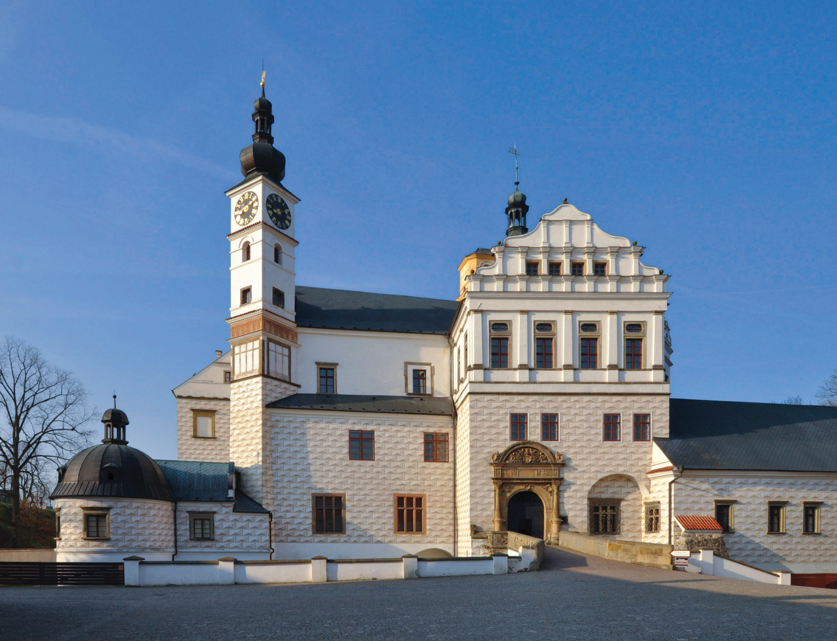
Přijímací řízení ve školním roce 2022/2023

Slide 2
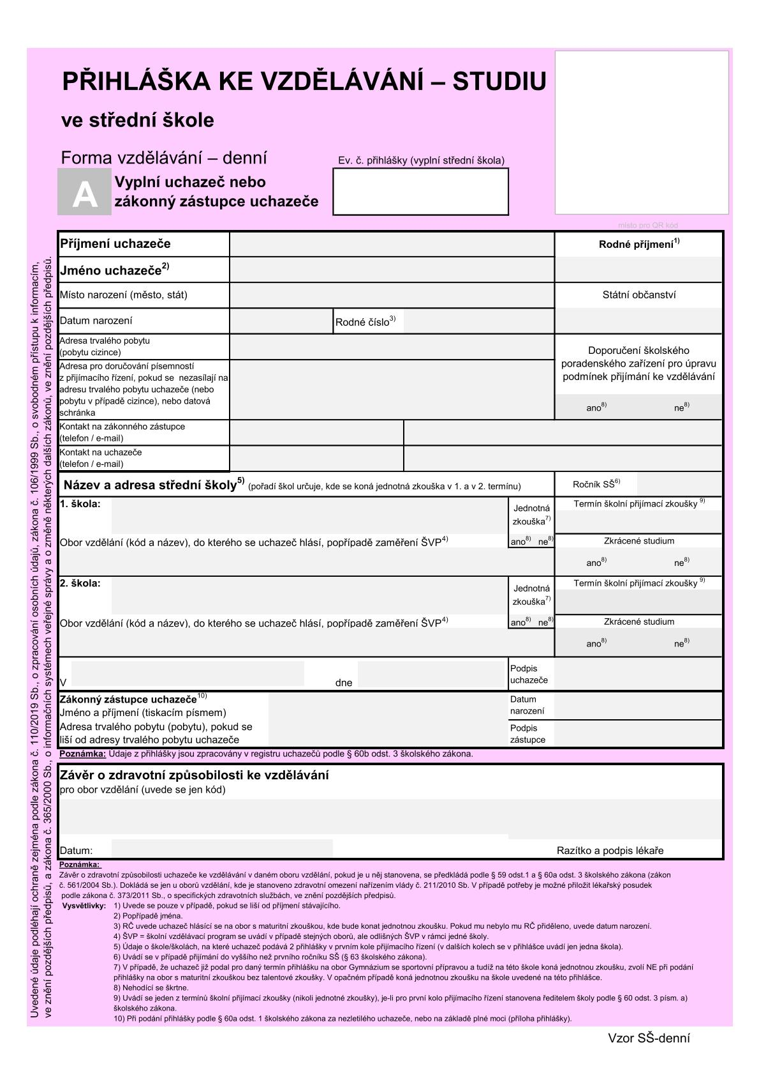
Přihláška ke vzdělávání

Slide 3
Přihláška ke vzdělávání
v prvním kole přijímacího řízení může uchazeč podat nejvýše
dvě přihlášky do oborů vzdělání s talentovou zkouškou a
dvě přihlášky do oborů vzdělání bez talentové zkoušky
přihlášku podává uchazeč řediteli střední školy pro první kolo přijímacího řízení do
30. listopadu 2022 pro obory vzdělání s talentovou zkouškou
1. března 2023 pro obory vzdělání bez talentové zkoušky

Slide 4
Přijímací zkoušky
v 1. kole přijímacího řízení do oborů vzdělání s maturitní zkouškou (ve všech formách vzdělávání, včetně nástavbového studia, ve středních školách všech zřizovatelů) se koná jednotná přijímací zkouška z českého jazyka a literatury a z matematiky
ředitel školy může stanovit i školní přijímací zkoušku (stanoví dva termíny jejího konání)
přípravu zadání testů, jejich distribuci a hodnocení výsledků zajišťuje Centrum pro zjišťování výsledků vzdělávání (Cermat)

Slide 5
Přijímací zkoušky
každý uchazeč může jednotné přijímací zkoušky konat dvakrát
v prvním stanoveném termínu ve škole uvedené na přihlášce v prvním pořadí
ve druhém stanoveném termínu ve škole uvedené na přihlášce ve druhém pořadí
uchazeč, který se pro vážné důvody k řádnému termínu přijímací zkoušky nedostaví a svoji neúčast písemně nejpozději do 3 dnů omluví řediteli školy, ve které ji měl konat, koná zkoušku v náhradním termínu

Slide 6
Termíny konání přijímacích zkoušek
školní přijímací zkoušky v 1. kole přijímacího řízení se mohou konat:
od 12. dubna do 28. dubna do oborů vzdělání s maturitní zkouškou
od 22. dubna do 30. dubna do ostatních oborů vzdělání
přesný termín stanoví ředitel střední školy
jednotné zkoušky se konají v termínech stanovených MŠMT
Jednotné přijímací zkoušky
Studium | 1. řádný termín | 2. řádný termín | Náhradní termín
Čtyřleté | 13. 4. 2023 | 14. 4. 2023 | 10. a 11. 5. 2023
Šestileté a osmileté | 17. 4. 2023 | 18. 4. 2023 | 10. a 11. 5. 2023

Slide 7
Přihlašování ke vzdělávání
pokud se uchazeč hlásí na dvě střední školy (popř. dva různé obory vzdělání či různá zaměření ŠVP na téže škole), na přihlášce ke vzdělávání v 1. kole přijímacího řízení uvede obě školy (popř. obory či zaměření)
pořadí, ve kterém uchazeč uvede zvolené střední školy, určuje, ve které škole bude konat jednotné zkoušky v 1. a ve 2. termínu
vyplněné přihlášky odevzdá uchazeč na obě střední školy, na které se hlásí; na obou přihláškách uchazeč vyplní zvolené střední školy ve stejném pořadí
pokud se uchazeč hlásí na dva různé obory vzdělání na téže škole, odevzdá řediteli této školy také dvě přihlášky (i když jsou identické)!

Slide 8
Specifikace jednotných zkoušek
v testech jsou zastoupeny úlohy uzavřené i otevřené, včetně úloh
z konstrukční geometrie
povolené pomůcky – modře či černě píšící propisovací tužka, rýsovací potřeby; kalkulačka a tabulky nejsou povoleny
chybné odpovědi nejsou penalizovány
Zkušební předmět | Časový limit | Maximální počet bodů
Český jazyk a literatura | 60 minut | 50
Matematika | 70 minut | 50

Slide 9
Hodnocení uchazečů v rámci 1. kola přijímacího řízení
uchazeči budou hodnoceni na základě:
výsledků dosažených v jednotných zkouškách
hodnocení na vysvědčeních z předchozího vzdělávání (nelze hodnotit vysvědčení za druhé pololetí školního roku 2019/2020)
výsledku talentové zkoušky či školní přijímací zkoušky
případně dle dalších skutečností, které osvědčují vhodné schopnosti, vědomosti a zájmy uchazeče
pokud uchazeč koná jednotnou zkoušku dvakrát, do hodnocení přijímacího řízení se mu započte lepší výsledek z každého testu
hodnocení jednotných testů z českého jazyka a z matematiky se na celkovém hodnocení uchazeče v rámci přijímacího řízení bude podílet minimálně 60 %, respektive 40 % u oboru vzdělání Gymnázium se sportovní přípravou

Slide 10
Výsledky přijímacího řízení
ředitel střední školy zveřejní seznam přijatých uchazečů a nepřijatým uchazečům odešle rozhodnutí o nepřijetí v období od 22. dubna do 30. dubna
Cermat dodá výsledky jednotných testů středním školám nejpozději do 28. dubna
ředitel školy ukončí hodnocení uchazečů do 2 pracovních dnů po zpřístupnění hodnocení uchazeče Cermatem, případně do 2 pracovních dnů po dni konání školní přijímací zkoušky
odvolání proti rozhodnutí ředitele školy lze podat ve lhůtě
3 pracovních dnů ode dne doručení rozhodnutí; i v odvolacím řízení přijímá ředitel uchazeče podle dosaženého počtu bodů

Slide 11
Přijímání do oborů vzdělání s talentovou zkouškou
talentová zkouška se koná
od 2. ledna do 15. února − Gymnázium se sportovní přípravou
od 15. ledna do 31. ledna − Konzervatoř
od 2. ledna do 15. ledna − ostatní obory vzdělání
sdělení o výsledku talentové zkoušky zašle ředitel
do 20. února − Gymnázium se sportovní přípravou
do 20. ledna − ostatní obory vzdělání
ředitel konzervatoře nezasílá
ředitel školy zveřejní seznam přijatých uchazečů a nepřijatým uchazečům odešle rozhodnutí o nepřijetí v období od 5. února do 15. února, do oboru vzdělání Gymnázium se sportovní přípravou od 22. dubna do 30. dubna

Slide 12
Další kola přijímacího řízení
počet přihlášek v dalších kolech přijímacího řízení do oborů vzdělání s talentovou zkouškou i bez talentové zkoušky není omezen
na přihlášku uchazeč vyplňuje pouze jednu zvolenou střední školu
v dalších kolech přijímacího řízení nebudou uchazeči konat jednotné přijímací zkoušky, střední školy však mohou využít výsledky zkoušek z 1. kola nebo vypsat školní přijímací zkoušku
způsob hodnocení uchazečů v dalších kolech přijímacího řízení stanoví ředitel střední školy

Slide 13
Informace k přijímacímu řízení
informace k přijímacímu řízení jsou průběžně zveřejňovány na:
Školském portálu Pardubického kraje (https://www.klickevzdelani.cz/Management-skol/Reditelna/Prijimaci-rizeni-na-SS),
stránkách MŠMT (https://www.msmt.cz/vzdelavani/stredni-vzdelavani/prijimani-na-stredni-skoly-a-konzervatore)
stránkách Cermatu (https://prijimacky.cermat.cz/)

